Slide 1
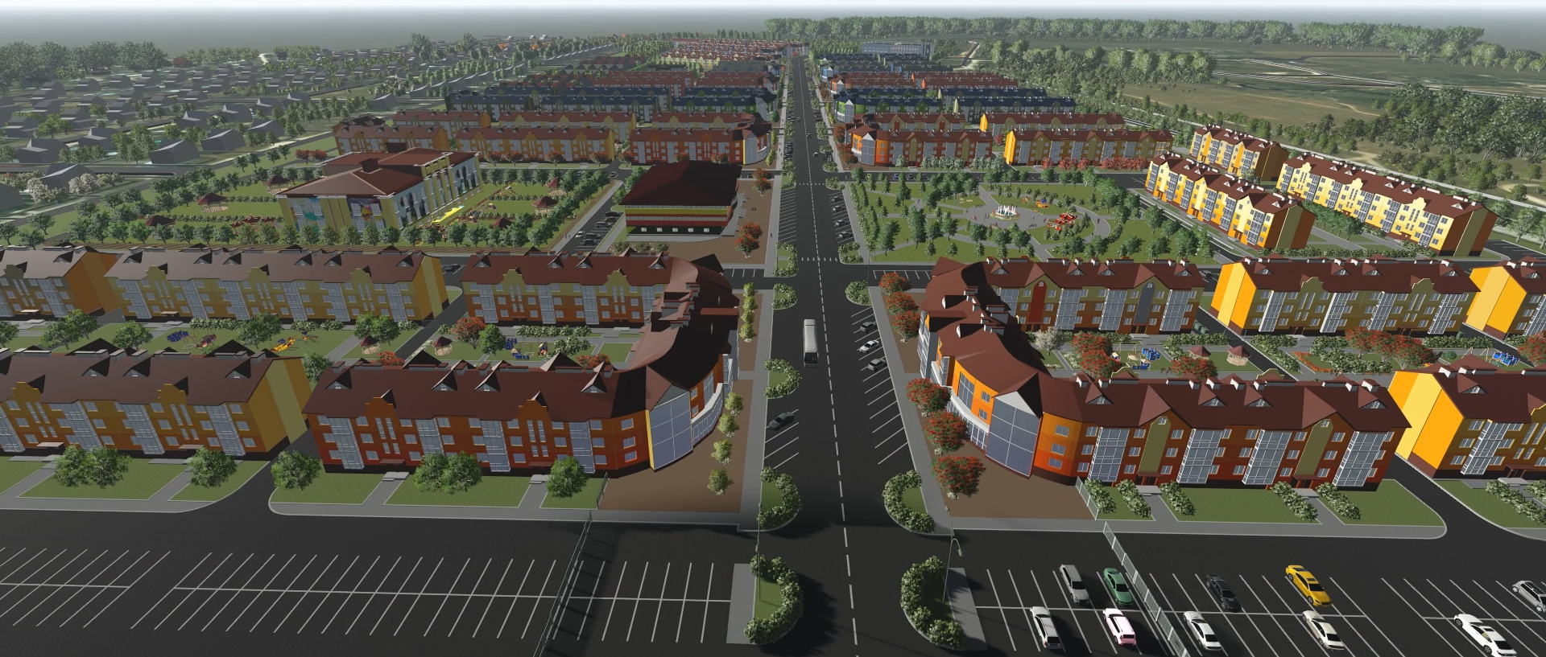
микрорайон «Просторный»

Slide 2
Генеральный план микрорайона «Просторный»

Slide 3
ПОКАЗАТЕЛИ ПРОЕКТА:
Адрес: Ивановская обл., г.о. Кохма, ул. Тимирязева
Площадь участка – 413 197 кв.м.
Количество жилых домов – 75
Общая площадь квартир – 155,79 тыс. кв.м
Площадь общественных зданий -27,56 тыс.кв.м.
Сроки реализации проекта – 2013-2020гг

Slide 4
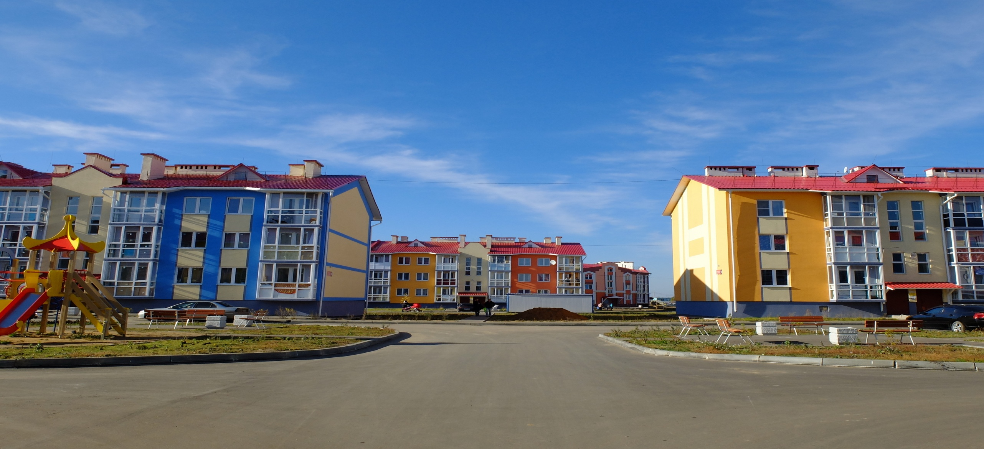
Завершено строительство 1 и 2 очередей м-на «Просторный»

Slide 5
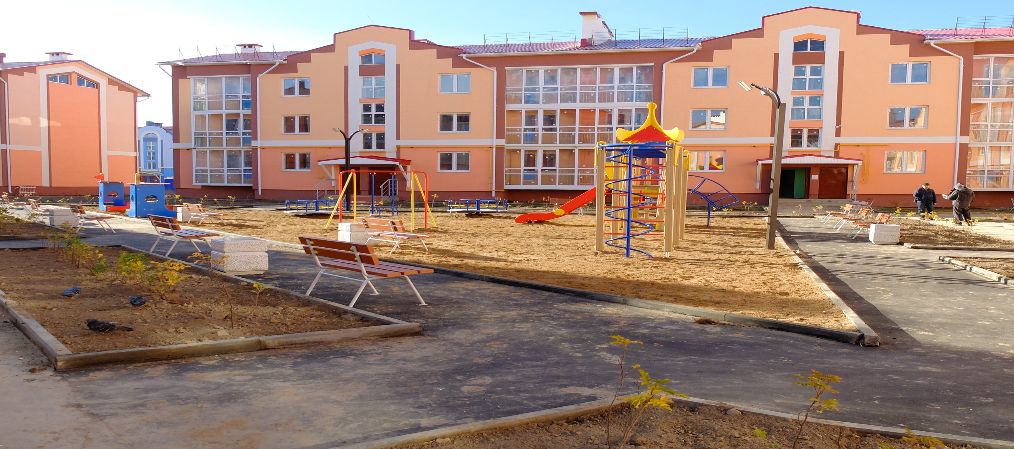
Введен в эксплуатацию литер 13 в 3 очереди строительства м-на «Просторный»

Slide 6
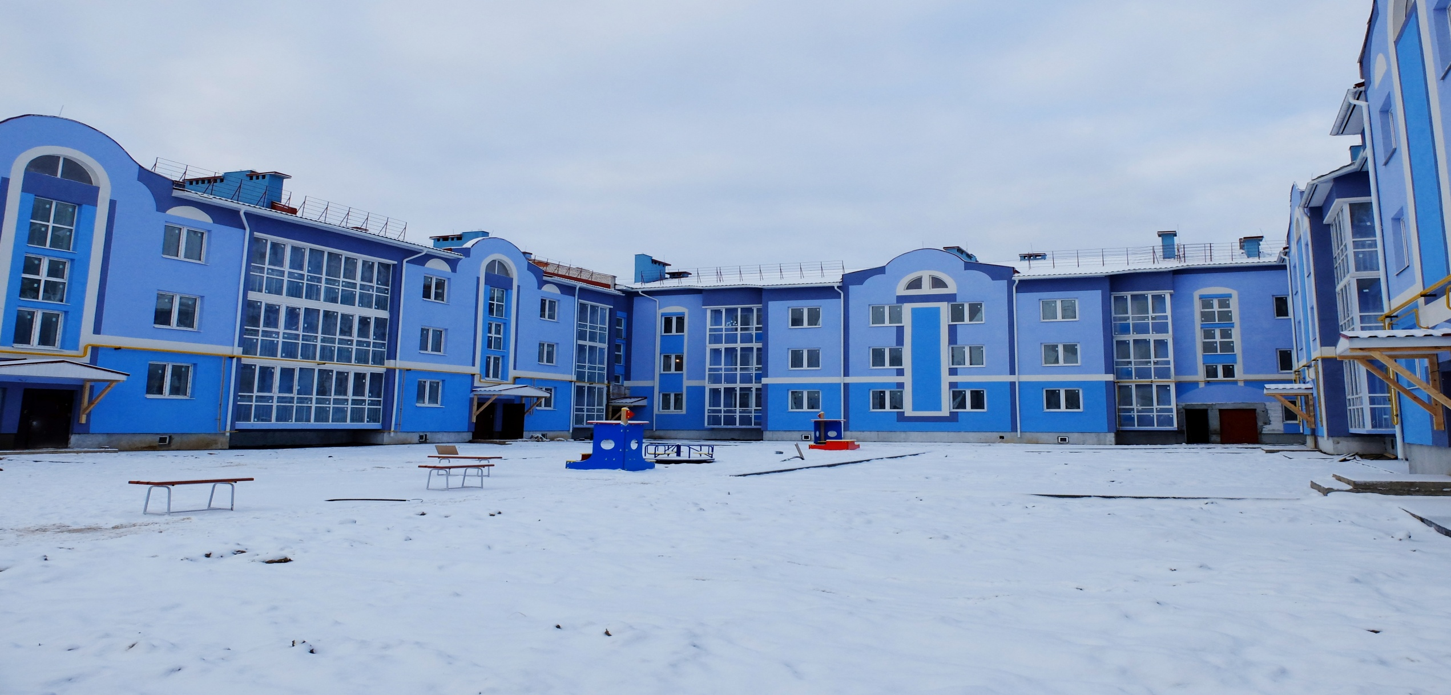
Введен в эксплуатацию литер 14 в 3 очереди строительства м-на «Просторный»

Slide 7
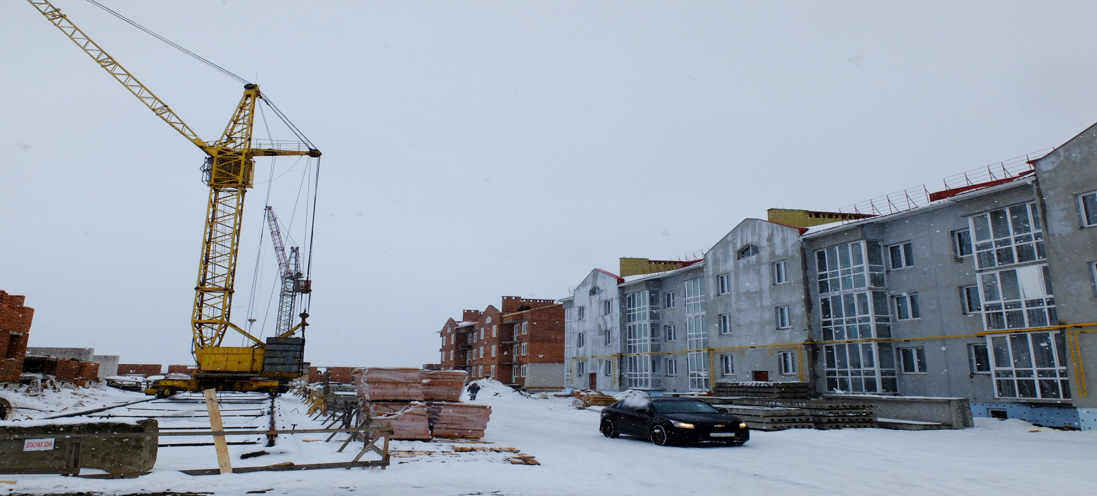
Идет строительство литера 15 в 3 очереди строительства м-на «Просторный»

Slide 8
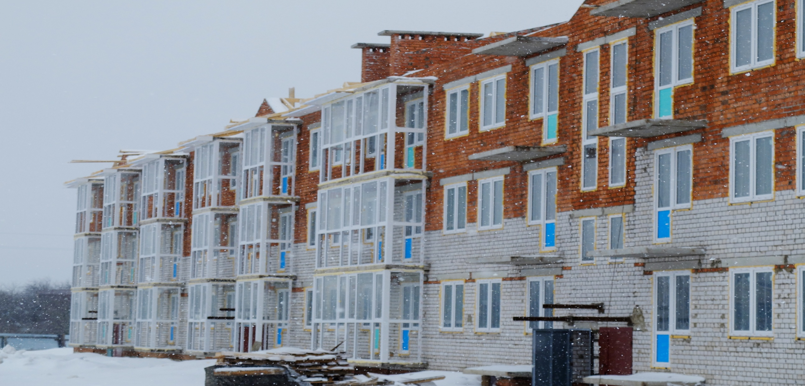
Идет строительство литера 23 в 7 очереди строительства м-на «Просторный»

Slide 9
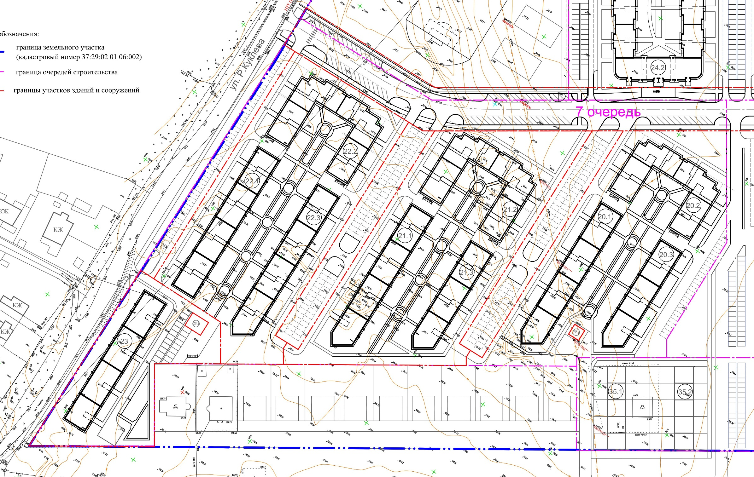
7 очередь строительства

Slide 10
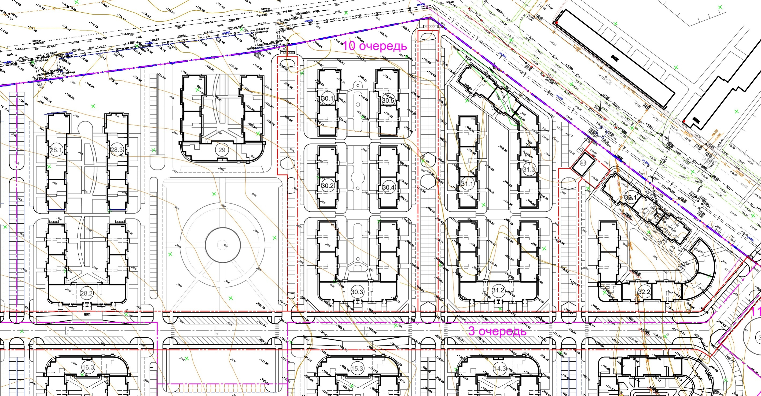
10 очередь строительства

Slide 11
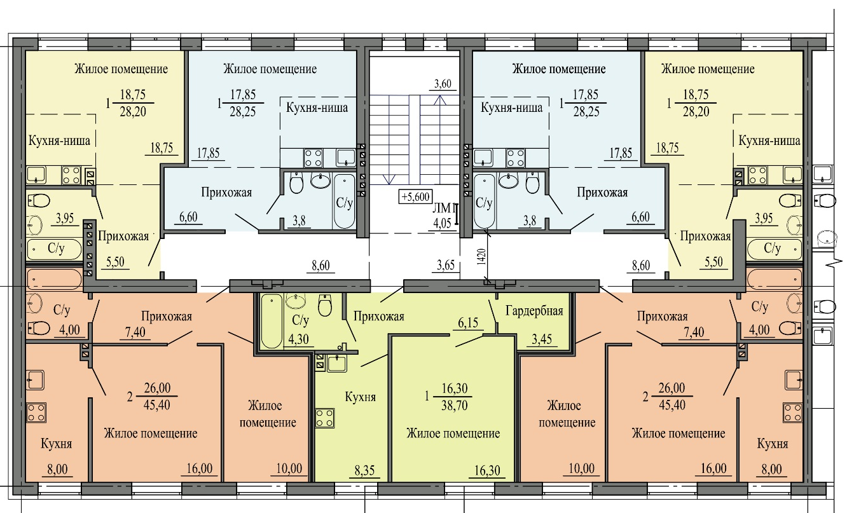
Планировка типовой секции Литера 22.
Количество квартир в Литере 22:
1к. – 40шт. (28,20 кв.м.); 1к. – 20шт. (38,70 кв.м.);
1к. – 40шт. (28,25 кв.м.); 1к. – 10шт. (39,25 кв.м.);
1к. – 20шт. (28,35 кв.м.); 2к. – 60шт. (45,40 кв.м.).
1к. – 20шт. (28,30 кв.м.);
Всего: 210 квартир
общей площадью 7281,5 кв. м.

Slide 12
Планировка типовой секции Литера 30.
Всего: 120 квартир
общей площадью 5198,5 кв. м.
Количество квартир в Литере 30:
1к. – 10шт. (29,25 кв.м.); 2к. – 30шт. (50,70 кв.м.);
1к. – 30шт. (33,10 кв.м.); 2к. – 10шт. (52,90 кв.м.);
1к. – 20шт. (38,95 кв.м.); 2к. – 20шт. (54,20 кв.м.).

